Slide 1
ВНЕКЛАССНОЕ ИНТЕГРИРОВАННОЕ ЗАНЯТИЕ
ПО МАТЕМАТИКЕ И ТРУДОВОМУ ОБУЧЕНИЮ
2 КЛАСС
Подготовила учитель
начальных классов
Жукова Л.И.

Slide 2
Тема: Положение предметов в пространстве и на плоскости. Аппликация: «Конура для собачки Аввы»
Цели:
формировать умение определять положение предметов в пространстве и на плоскости; правильно размещать детали аппликации относительно друг друга и на плоскости листа
коррекционная работа по развитию устной речи при построении предложений с предлогами под,у,над,в,за; мелкой моторики посредством приклеивания деталий аппликации; мыслительной деятельности, памяти посредством отгадывания загадок
прививать любовь к животным, желание помогать им; воспитывать терпение, аккуратность и понимание полезности своего труда.
Оборудование: слайд –программа, образец, детали аапликации,клей,салфетки, подкладные листы,шапочки зайца,белки,бабочки,дятла,ежика.

Slide 3
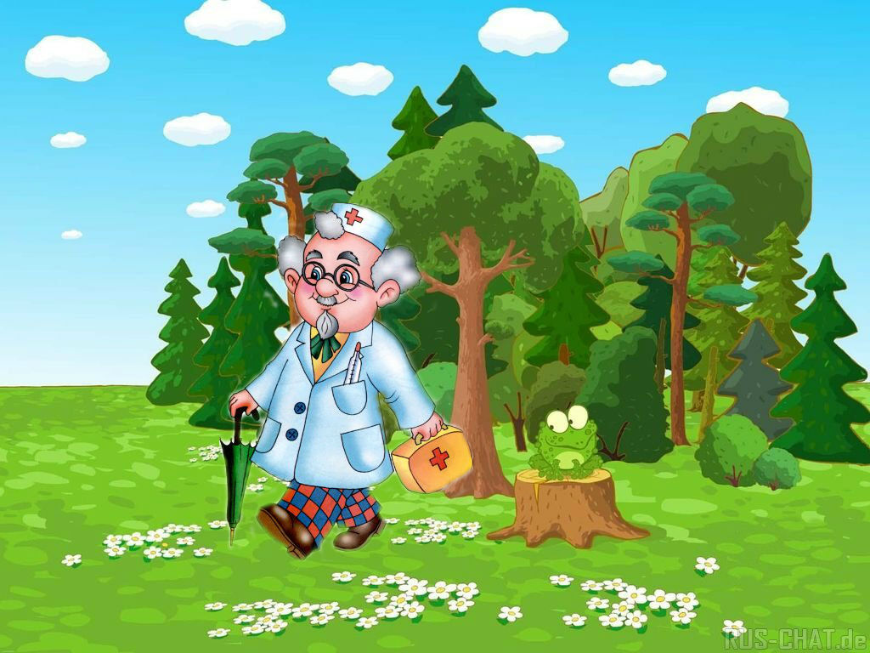

Slide 4
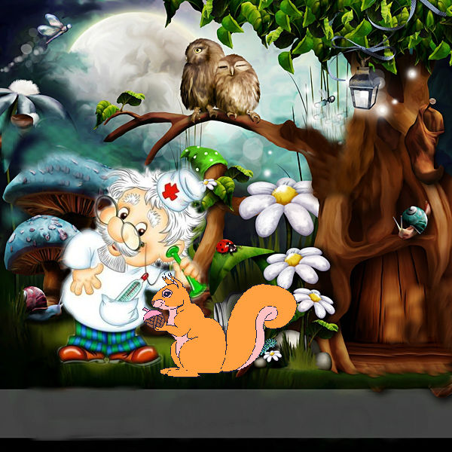

Slide 5
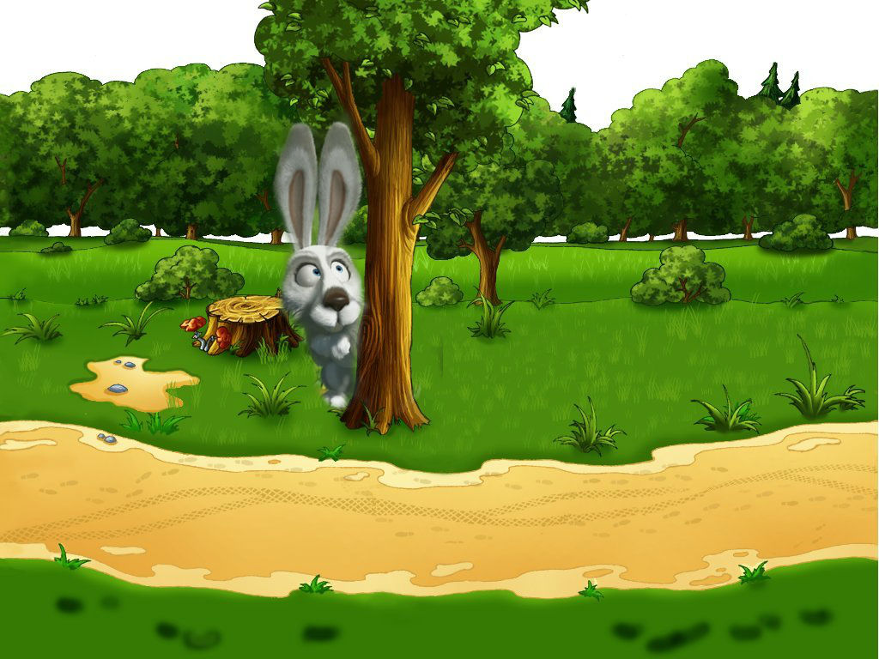

Slide 6
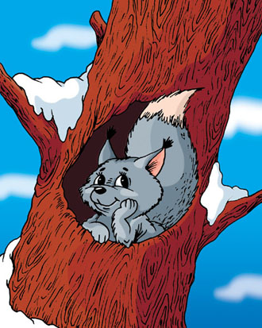

Slide 8
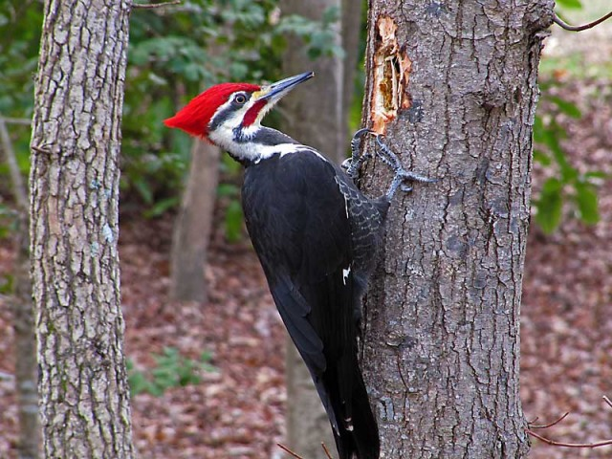

Slide 9
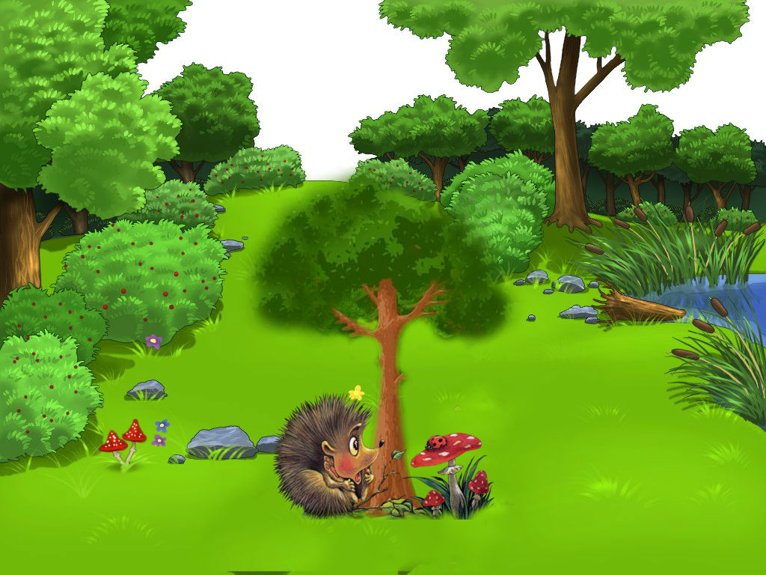

Slide 10
Ребята, помогите, пожалуйста, построить конуру для моей собачки Аввы, чтобы я поскорее смог прийти лечить зверей !

Slide 11
